Slide 1
Il Maggio Filosofico 2024 – Rastignano
Decarbonizzazione e Transizione Ecologica: la Cina sfida l’Europa

Slide 2
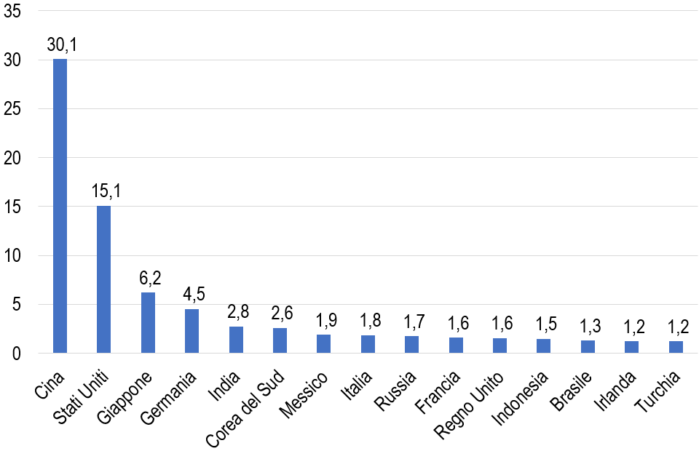
La distribuzione del valore aggiunto della manifattura a livello globale nel 2022 – I principali 15 Paesi
(Quote percentuali). Fonte: elaborazioni CER su dati Banca Mondiale, dollari a prezzi correnti

Slide 3
Le emissioni totali di CO₂ a livello pro-capite 2022 – Usa, Cina, UE, India (elaborazioni CER su dati U.S. Census Bureau, Worldometers.info, Eurostat)
Nel 2022, le emissioni totali globali di CO₂ sono aumentate dello 0,8% (a-su-a), per complessivi 39,3 Gt;
Nel 2022, le emissioni totali cinesi di CO₂ sono calate dello 0,8%, per complessivi 11,87 Gt, rappresentando il 30,2% (-0,7%, a-su-a) delle emissioni totali globali, a fronte del 13,5% (+0,2%, a-su-a) degli Usa, del 7,2% dell’Unione europea e del 7,3% dell’India (+0,1%, a-su-a);
Nel 2022, a livello pro capite, le emissioni totali di CO₂ di Usa, UE, Cina e India sono rispettivamente state, 15,9, 6,3, 8,3 e 2 t/abitante;
Nel 2023, si stima che le emissioni globali di CO₂ siano aumentate dell’1,1% (Cina +4%, India +8,2%, UE -7,4%, Usa -3%).

Slide 4
Le emissioni totali di CO₂ in base alla distribuzione della ricchezza (Oxfam)
In conformità con quanto dichiarato dalla confederazione internazionale di organizzazioni non profit, Oxfam, il 20 novembre scorso, in vista del vertice delle Nazioni Unite sul clima COP 28, se calcolate in base alla distribuzione della ricchezza, l’1% più ricco della popolazione mondiale ha emesso nel 2019 un ammontare di anidride carbonica pari ai cinque miliardi di persone che costituiscono i due terzi più poveri dell’umanità.

Slide 5
Il paniere energetico 2012 – Cina
(2.805 Mtep, dipendenza dall’estero pari al 13,1% dei consumi totali). Fonte: elaborazioni CER su dati EI Statistical Review of World Energy 2023

Slide 6
Il paniere energetico 2022 – Cina
(3.806 Mtep, dipendenza dall’estero pari al 13,4% dei consumi totali) Fonte: elaborazioni CER su dati EI Statistical Review of World Energy 2023

Slide 7
Evoluzione quantitativa del paniere energetico 2012-22 – Cina
I consumi di energia primaria sono cresciuti del 35,7% (+3,1% medio annuo), sino a rappresentare il 26,4% dei consumi globali;
Il consumo di carbone è calato dal 69 al 55% in termini relativi, mentre in termini assoluti è aumentato del 9,5% (+0,9% medio annuo), ampiamente al di sotto dell’incremento del consumo di petrolio (+42,1%) e gas naturale (+149%);
La produzione di nucleare, idroelettrico e rinnovabili è accresciuta rispettivamente del 304,5%, 43,5% e 792,1%.

Slide 8
Evoluzione qualitativa del paniere energetico 2012-22 – Cina
Tendenziale stabilizzazione del consumo di carbone, la fonte fossile più inquinante ed economica, di cui il paese possiede ampie riserve;
Fortissimo impulso delle fonti rinnovabile e idroelettrico;
Forte crescita del gas naturale e, in misura minore, del nucleare, in attesa che il primo consolidi il ruolo di ponte da un paniere energetico che permane tutt’ora fortemente a trazione fossile verso uno caratterizzato da minori emissioni;
Dipendenza energetica dall’estero costante.

Slide 9
Crescita dell’energia rinnovabile – Mondo Fonte: IEA

Slide 10
Crescita dell’energia rinnovabile 2023 – Mondo e Cina Fonte: IEA
Nel 2023, le installazioni di capacità da rinnovabile sono aumentate a livello globale di quasi il 50%, pari a 510 giga watt (GW) , con il solare fotovoltaico che ha rappresentato il 75% di tale incremento;
La capacità di energia solare messa in funzione dalla Cina nel 2023 (216,9 GW) è stata pari a quella messa in funzione dal mondo nel 2022, nonché superiore alla capacita di energia solare complessivamente raggiunta dagli Usa al 2023 (175,2 GW);
IEA: “accelerazione straordinaria” delle nuove installazioni cinesi;
Nel 2023, l’incremento della capacità di energia eolica cinese è stato di 75,9 GW (+66% a-su-a);

Slide 11
Nuova capacità di energia rinnovabile – Cina versus Mondo Fonte: IEA

Slide 12
Nuova capacità di energia rinnovabile – Cina & Mondo Fonte: IEA
Il 18 gennaio 2024, durante il Forum di Davòs, Fatih Birol, direttore dell’International Energy Agency, ha dichiarato che “la Cina non solo ha prodotto molta capacità rinnovabile a livello nazionale, ma ne ha anche abbassato i costi, distribuendo le fonti di energia pulita, rendendo le tecnologie verdi più economiche e accessibili e fornendo il servizio all’intera comunità. La Cina ha reso un doppio servizio alla transizione energetica pulita del mondo”.

Slide 13
Le ragioni del successo nelle rinnovabili in Cina
Nel 2023, investimenti in solare ed eolico pari a 140 miliardi di dollari;
La presenza di una filiera che va dalle materie prime (materiali di base) alla componentistica, passando per l’innovazione tecnologica;
Nel 2022, l’industria solare cinese ha impiegato 2.760.000 lavoratori, (1.800.000 nel manifatturiero e 918.000 circa nella costruzione, installazione e manutenzione), l’UE 648.000 e gli Stati Uniti 264.000.
Un modulo prodotto in Cina costa rispettivamente il 50% e 65% in meno di uno prodotto in Europa e negli Stati Uniti.

Slide 14
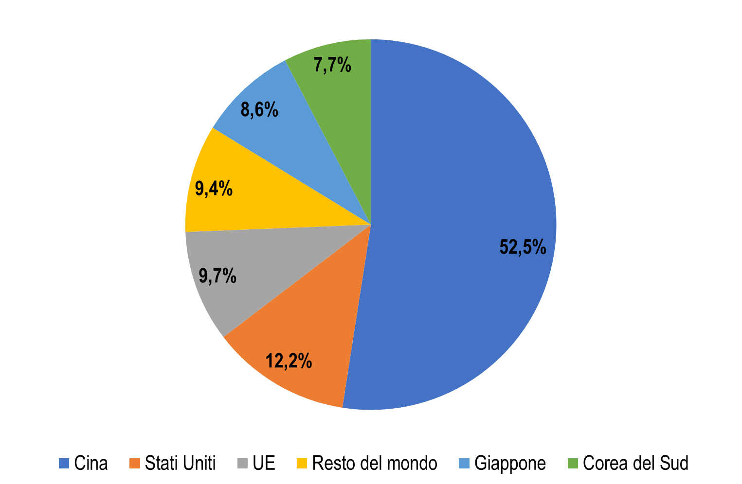
Distribuzione geografica di brevetti su energie rinnovabili al 2023
(Fonte: Irena, dati cumulati netti o stock)

Slide 15
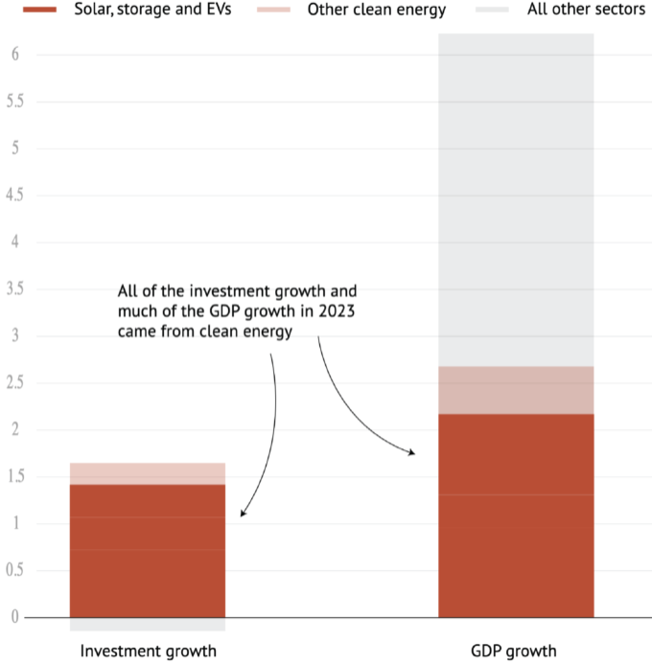
L’energia pulita è stata il principale motore della crescita economica cinese nel 2023 Crescita degli investimenti (sinistra) e del PIL (destra) per settore, trilioni di yuan. Fonte: CREA per Carbon Brief

Slide 16
Le ragioni del successo nelle rinnovabili in Cina
Secondo CREA, nel 2023, gli 890 miliardi di dollari (+40% a-su-a) di investimenti cinesi in progetti energetici a basse emissioni di carbonio (a partire da energia solare, batterie e veicoli elettrici) hanno contribuito al PIL della Cina per circa 1.600 miliardi di dollari, pari al 40% della crescita del paese. Senza questa spinta, l’economia cinese sarebbe cresciuta di un più modesto 3% rispetto all’attuale 5,2%, venendo per di più meno all’obiettivo del 5% fissato dal governo di Pechino.

Slide 17
Le contraddizioni della decarbonizzazione cinese
Nel decennio 2012-22, il consumo di carbone è calato dal 69% al 55% in termini relativi, ma è aumentato del 9,5% in termini assoluti, con un ulteriore incremento del 5% nel 2023 (a-su-a), pari a 47 GW di nuova capacità di generazione, il 66% dell’incremento totale globale;
Delle 11,9 Gt di CO₂ emessi nel 2023, il 71% (8,5 Gt) sono dovuti al carbone (il 55% del totale mondiale di emissioni da uso di carbone);
Secondo l’OIES, “nonostante i tassi allarmanti di aggiunta di carbone complichino gli obiettivi al 2030 [picco delle emissioni] e al 2060 [emissioni nette pari a zero], la decarbonizzazione è tutt’ora in corso”, grazie alla parallela forte crescita delle rinnovabili (GEM e CREA critici);
L’IEA prevede il picco dei consumi cinesi di carbone nel 2026.

Slide 18
Le sfide future della decarbonizzazione cinese
Il paese permane il principale importatore di petrolio e gas naturale al mondo esposto alla volatilità dei prezzi, all’instabilità dei Paesi produttori, alle strozzature nei trasporti e alle sanzioni;
Le maggiori opportunità di investimento delle aziende cinesi all’estero accresceranno il corrispondente rischio politico;
La possibilità di instaurare catene di approvvigionamento verdi all’estero potrebbe determinare problemi concernenti il trasferimento di tecnologia, nonché i diritti di proprietà intellettuale (D. Trump).

Slide 19
L’UE dinanzi al Dragone: protezionismo o cooperazione?
Il protezionismo volto alla difesa delle quote di mercato dei produttori europei dalla dipendenza delle tecnologie importate dalla Cina, col rischio di danneggiare le catene di fornitura, determinando un aumento dei prezzi delle rinnovabili con rallentamento della transizione energetica, se non la sua interruzione;
La cooperazione come suggerito in una dichiarazione congiunta da 433 aziende e associazioni europee del settore solare, guidate da Solar Power Europe (l’UE produce il 3% dei pannelli solari);
E’ corretto accusare la Cina di neo mercantilismo (UE) e sovraccapacità industriale (Usa, Yellen)?

Slide 20
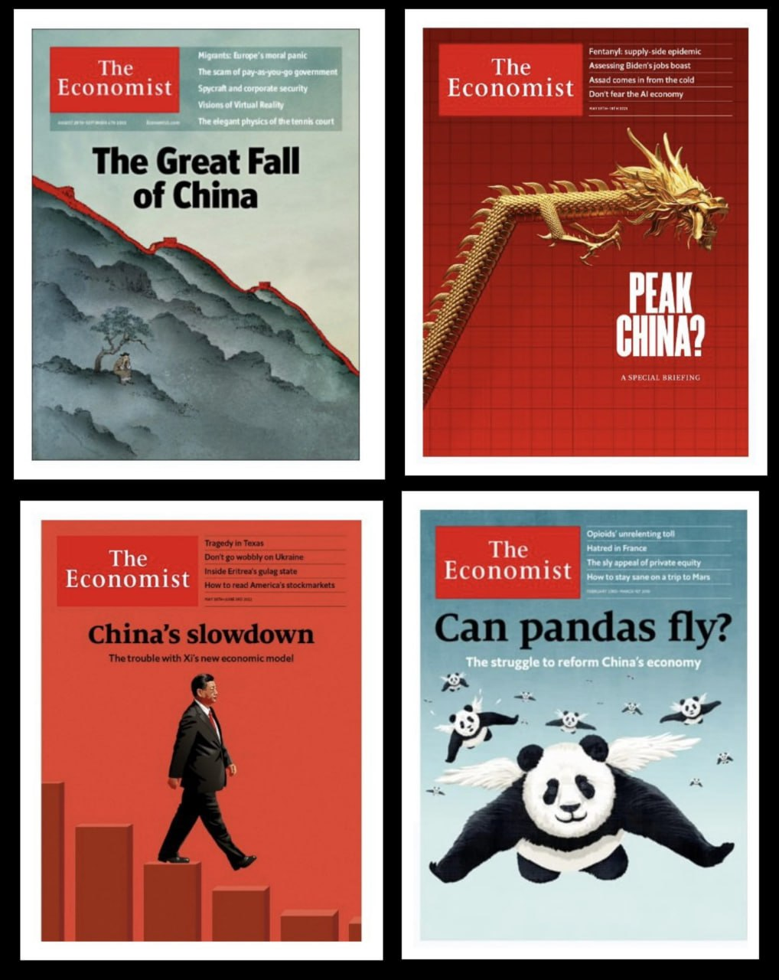
Decarbonizzazione e Transizione Ecologica: la Cina sfida l’Europa
IX Seminario Italo-Russo: l’Arte dell’Innovazione
IX Seminario Italo-Russo: l’Arte dell’Innovazione

Slide 21
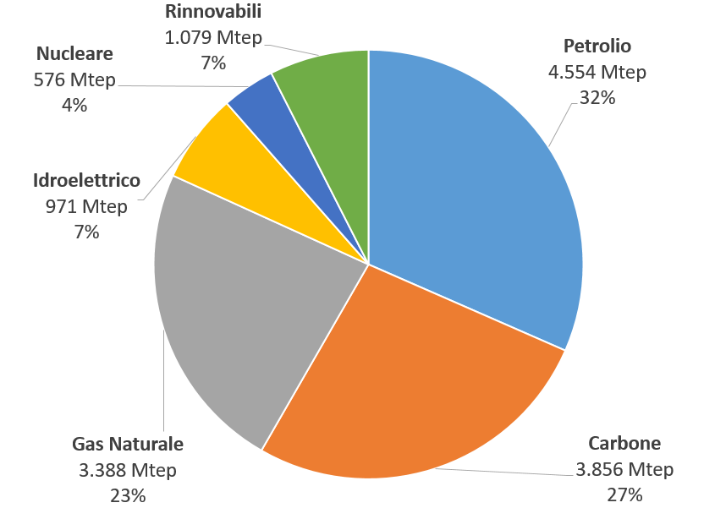
Il paniere energetico 2022 – Mondo (14.424 Mtep, +1,1% anno su anno) Fonte: EI Statistical Review of World Energy 2023

Slide 22
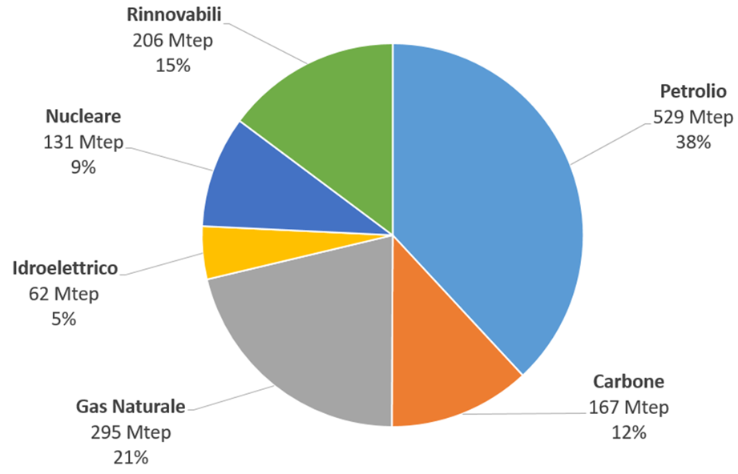
Il paniere energetico 2022 – UE (1.389 Mtep, -3,5% anno su anno, dipendenza dall’estero pari al 61% dei consumi totali) Fonte: EI Statistical Review of World Energy 2023

Slide 23
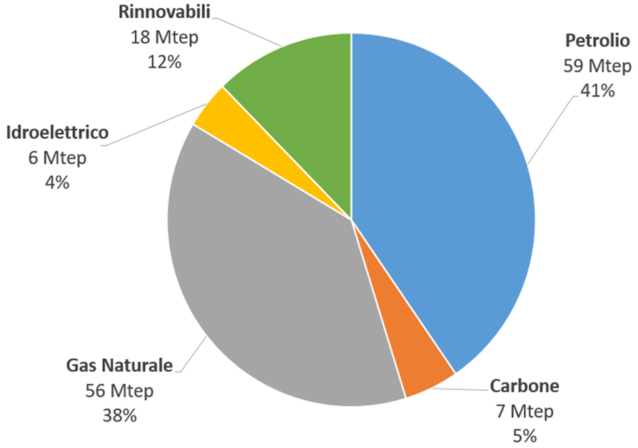
Il paniere energetico 2022 – Italia (147 Mtep, -3,1% anno su anno, dipendenza dall’estero pari al 79% dei consumi totali) Fonte: EI Statistical Review of World Energy 2023)

